Slide 1
Презентация на тему : «Моя любимая игрушка»
Подготовила воспитатель:
Крылова Валентина Александровна
ГБДОУ № 12 Детский сад комбинированного вида Кировского района города Санкт-Петербурга
2013 год

Slide 2
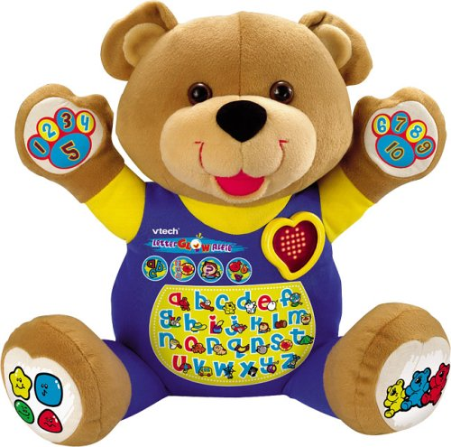
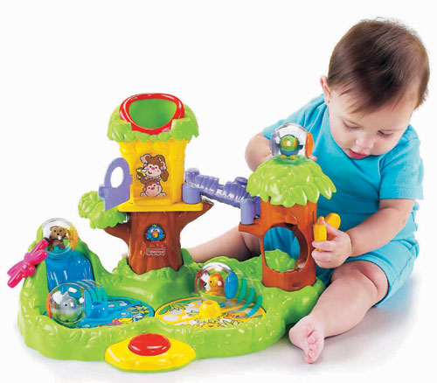
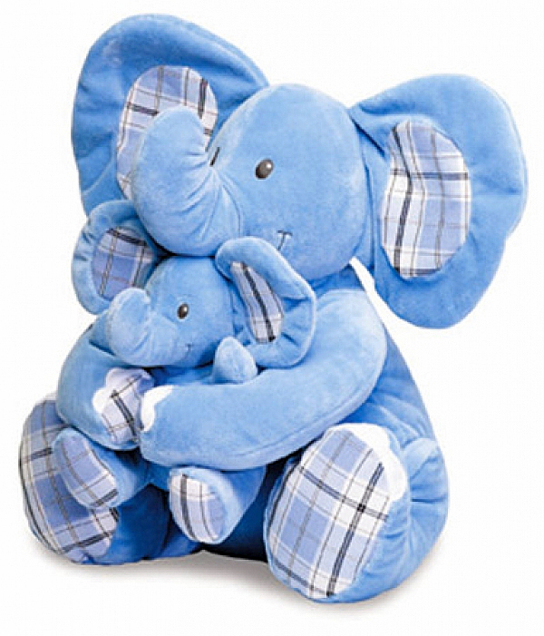
Моя любимая игрушка

Slide 3
Паспорт проекта
Вид проекта: познавательно-исследовательский, творческий.
Продолжительность: краткосрочный (2 недели)
Участники: дети второй младшей группы «Непоседы», воспитатель, родители.
Образовательная область: познание, коммуникация, творчество
Цель проекта: создание благоприятных условий для социально-личностного развития ребенка
Задачи проекта: познакомить детей с разными видами игрушек ; выяснить, какие игрушки у детей любимые, и почему; создание психологического комфорта, воспитание уверенности в себе.
Предполагаемый результат: обратить внимание родителей на то, какими игрушками дети предпочитают играть, улучшить взаимоотношение детей и родителей между собой.
Работа с родителями: консультации, анкетирование, творческое домашнее задание
Предварительная работа: сбор материала, беседы, чтение художественной литературы, заучивание стихотворений А. Барто
Продукт проектной деятельности: выставка поделок родителей с детьми на тему: «Моя любимая игрушка», чтение стихотворений о своей любимой игрушке.

Slide 4
« Чтобы вырасти здоровым ребенком, детям не требуется уметь читать – им требуется уметь играть!» Фред Роджерс

Slide 5
Классифицируются игрушки по возрастному назначению: для детей ясельного возраста, для детей дошкольного возраста и для детей школьного возраста

Slide 6
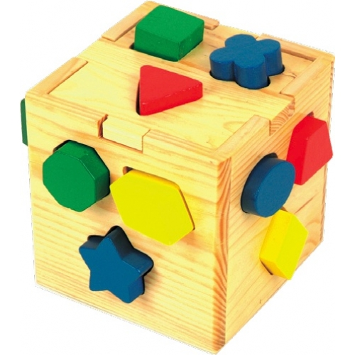
Классифицируются игрушки по материалу изготовления: пластмассовые, деревянные, резиновые, глиняные и т.д.

Slide 7
Классифицируются по педагогическому назначению: Первая группа это игрушки, способствующие социально-эмоциональному развитию; Вторая группа- игрушки, способствующие развитию моторных способностей и интеллектуально-познавательному развитию, третья группа это игрушки, способствующие физическому развитию

Slide 8
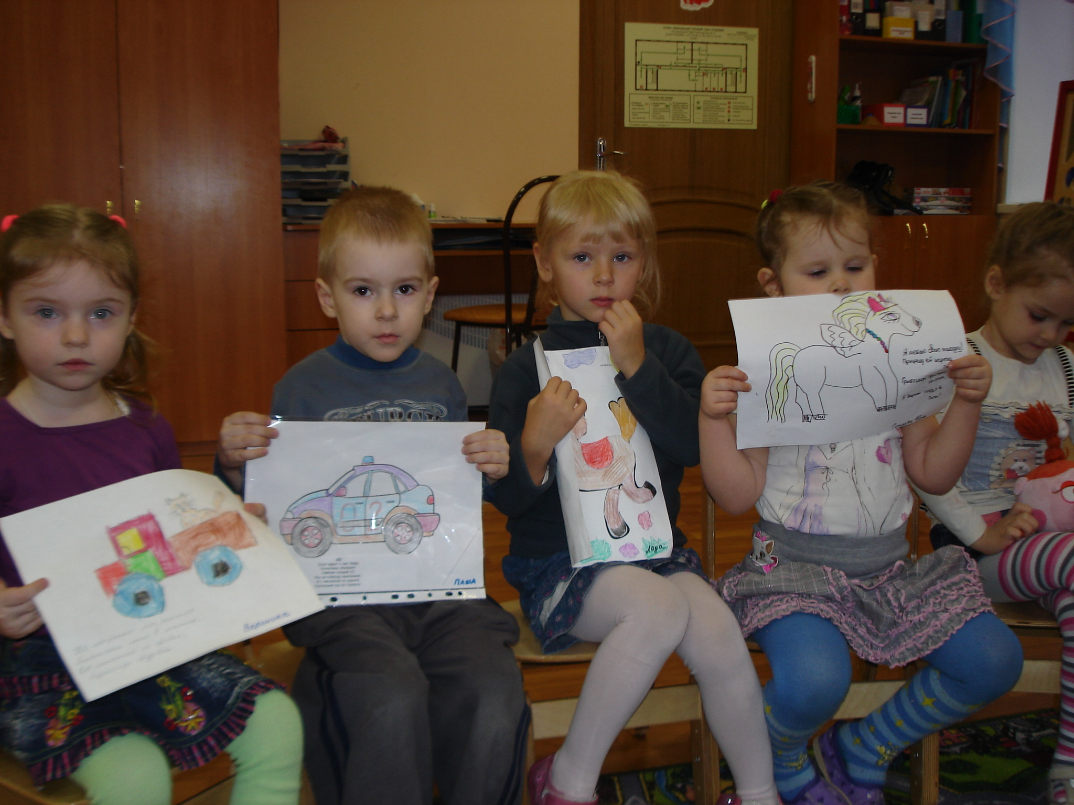
Итоговое занятие на тему: «Моя любимая игрушка»

Slide 9
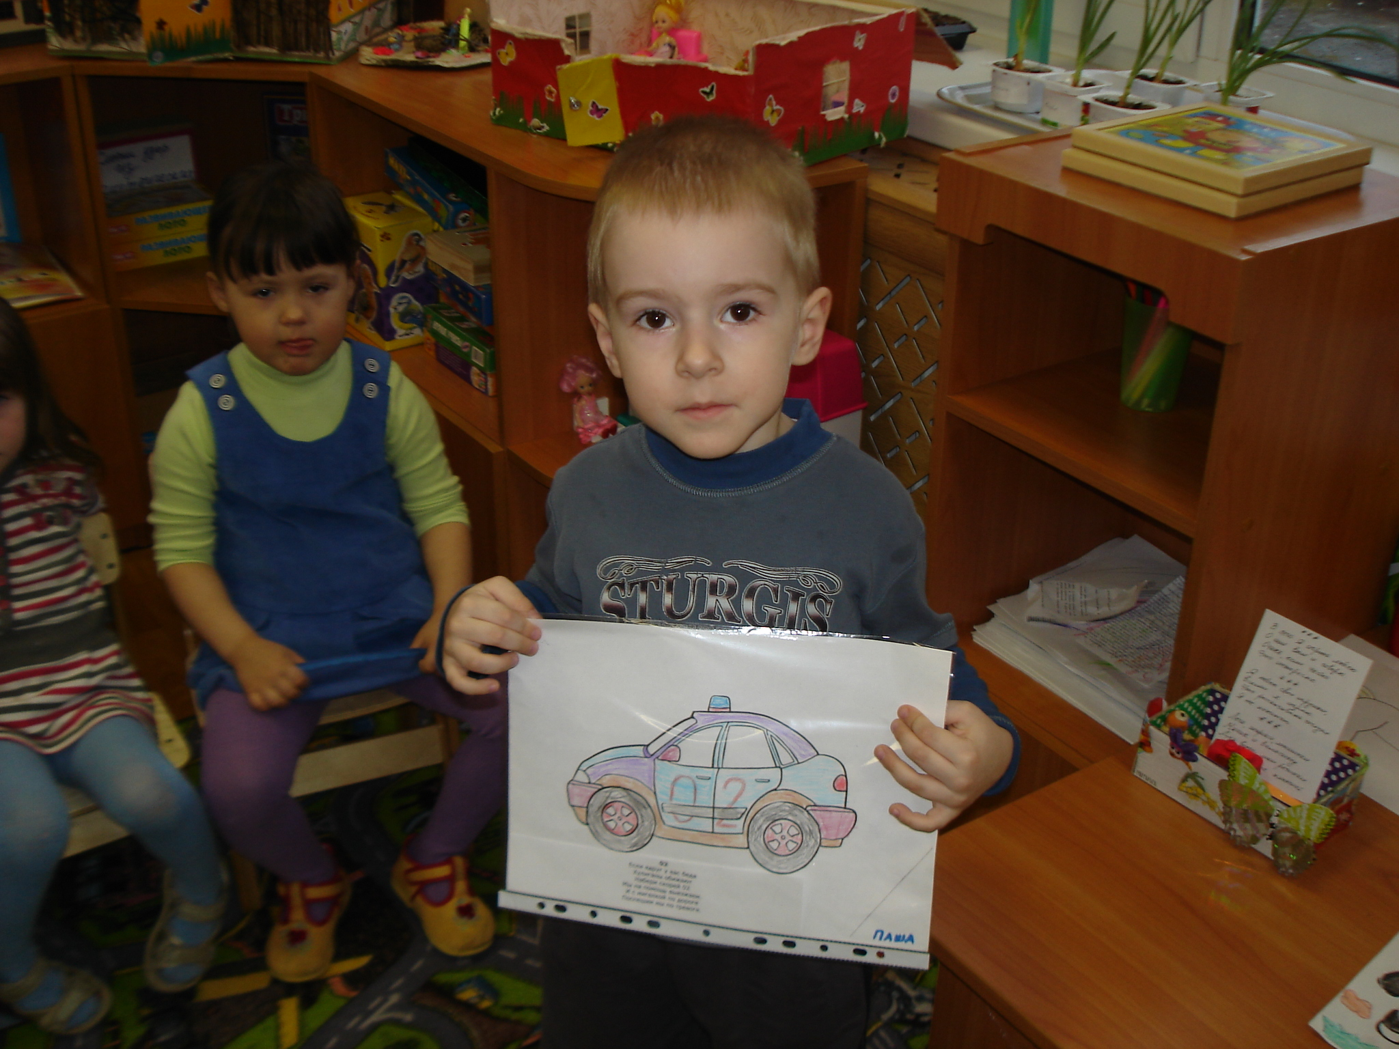
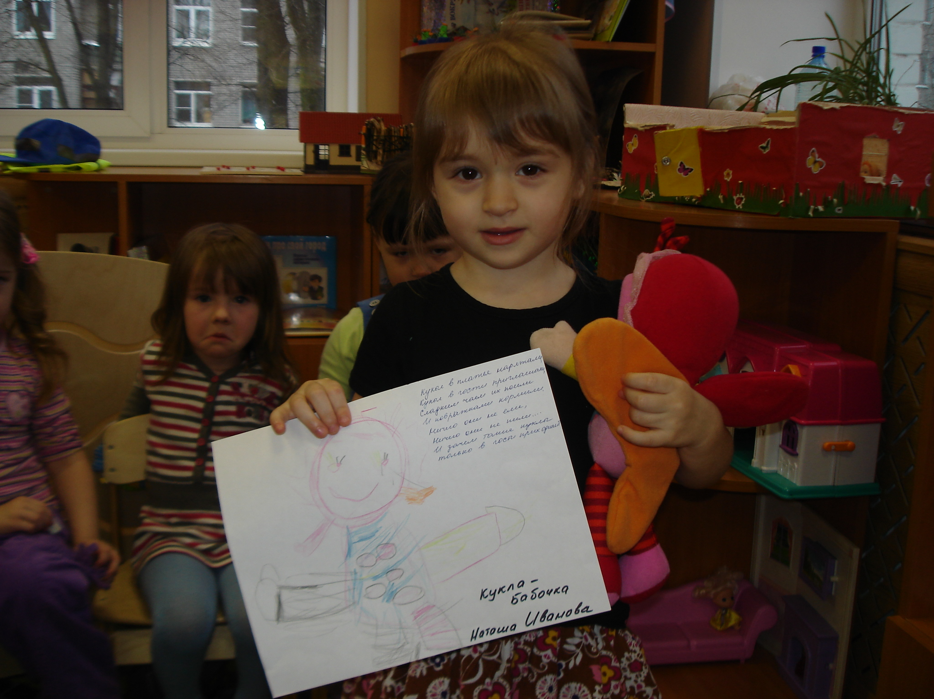
Чтение стихотворений детьми

Slide 10
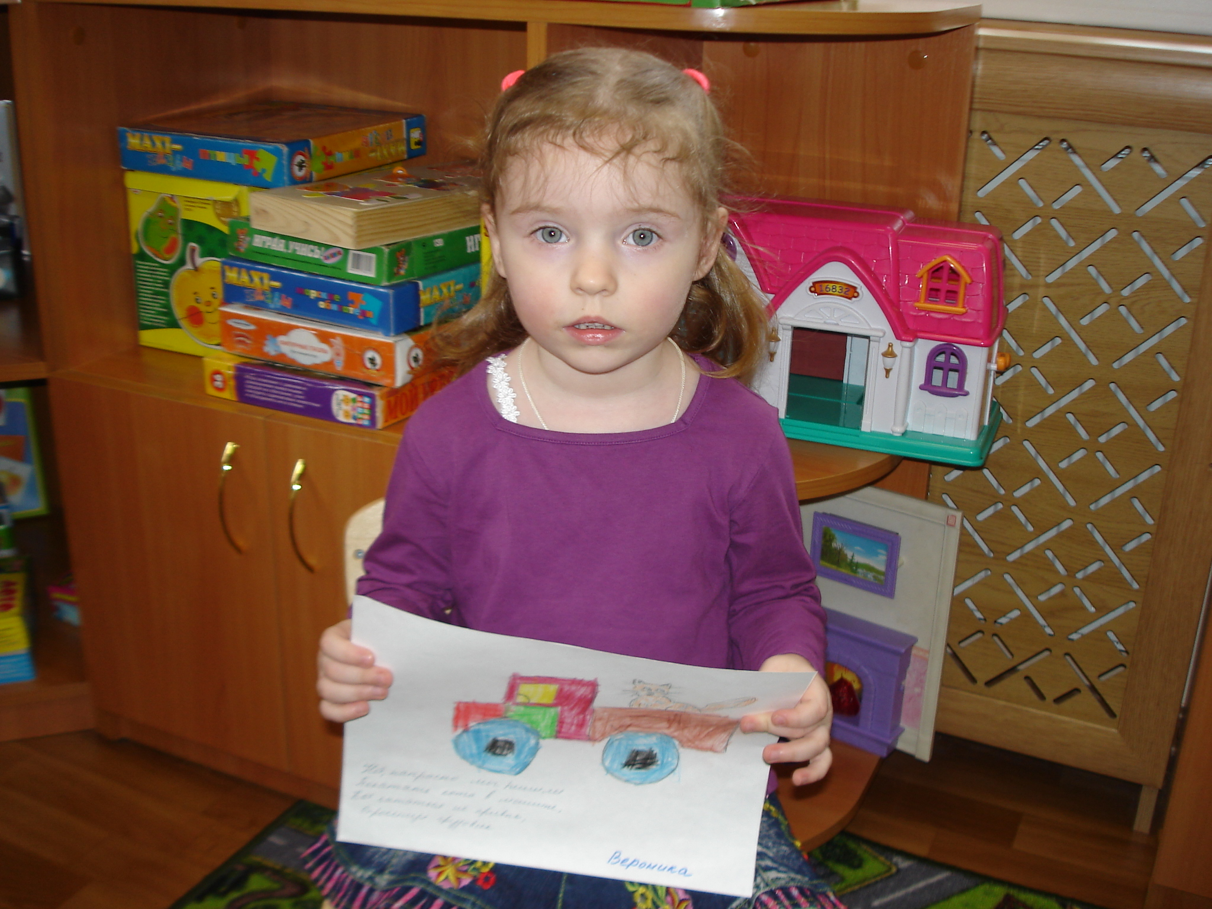
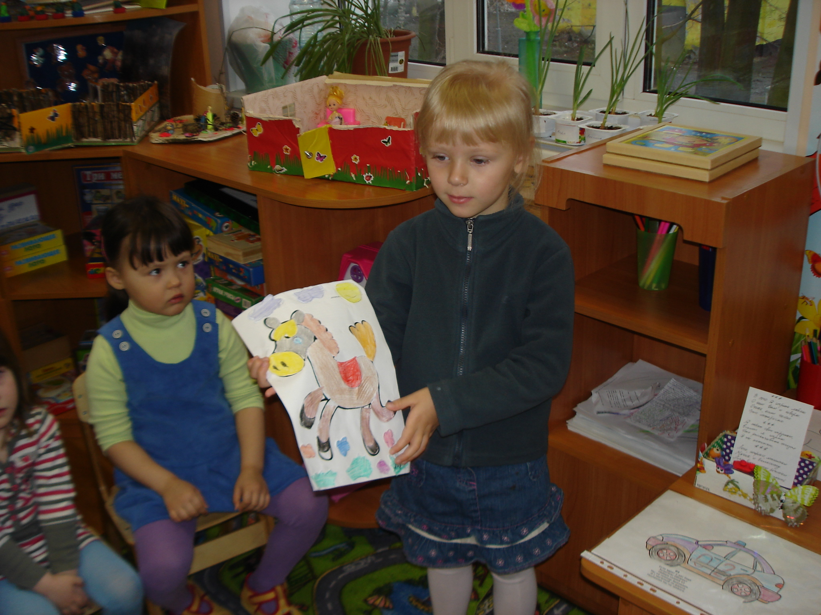
Чтение стихотворений детьми

Slide 11
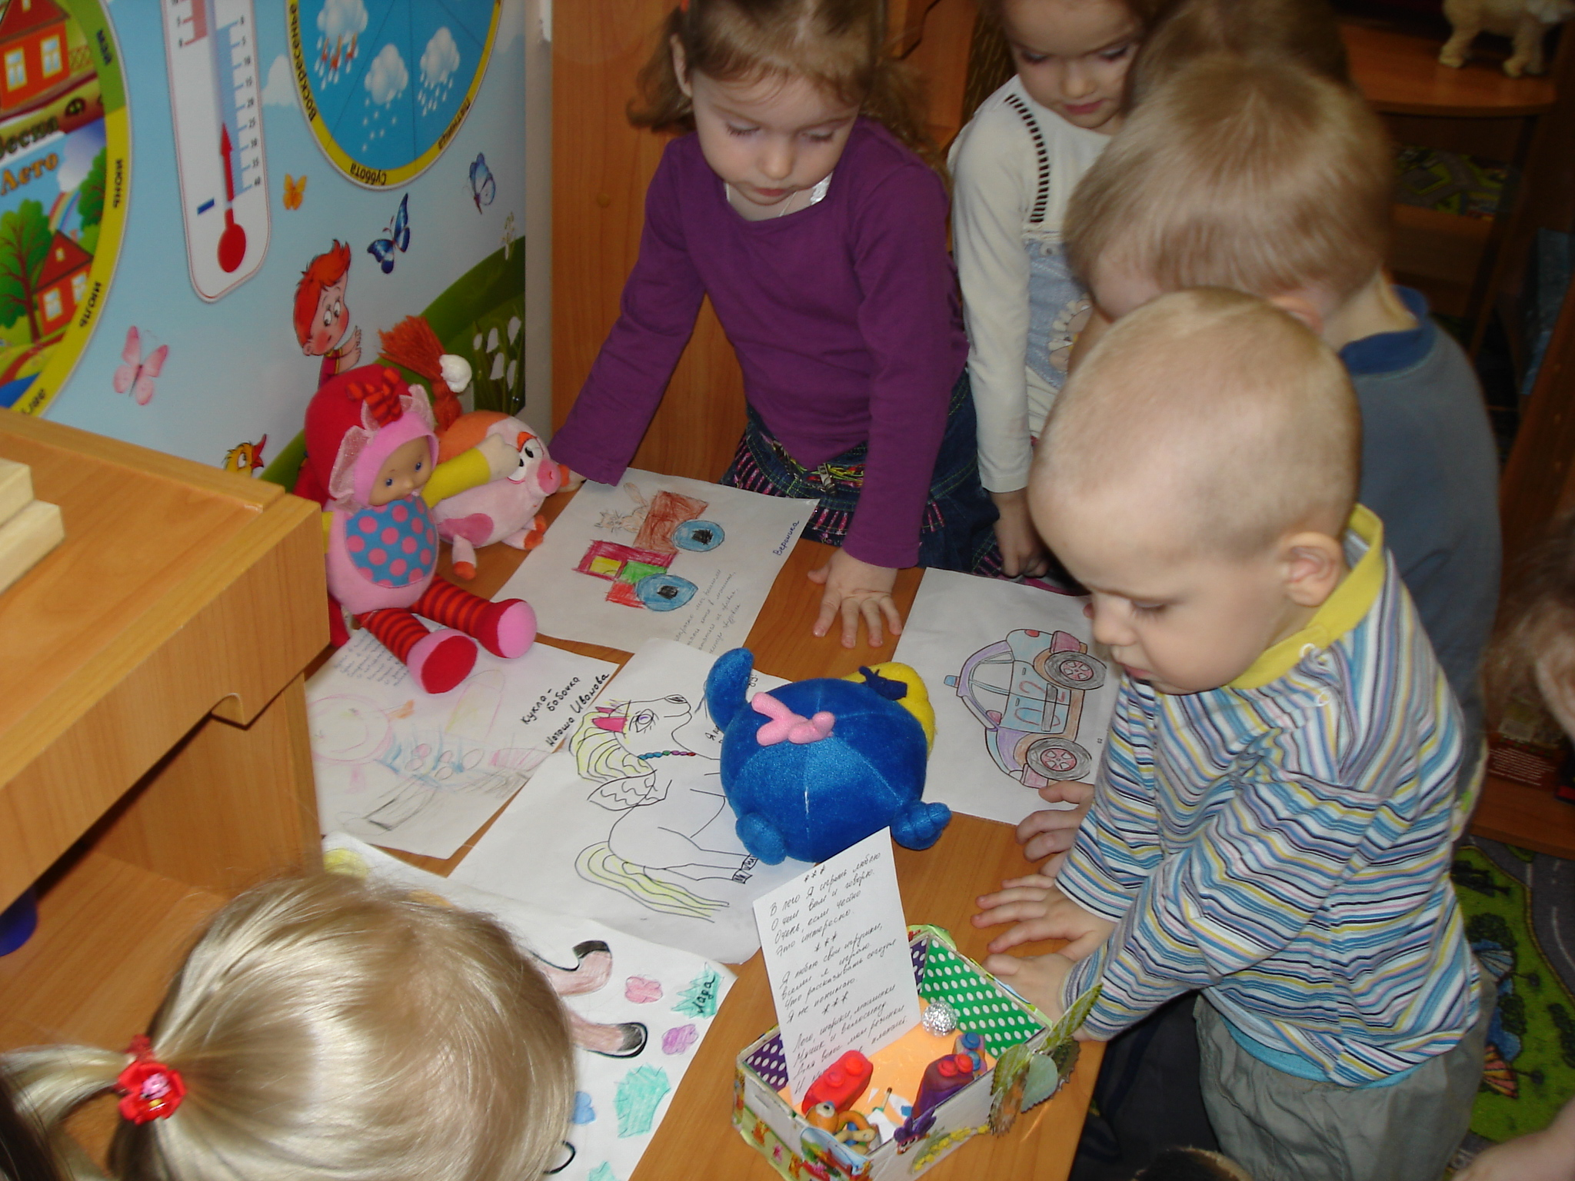
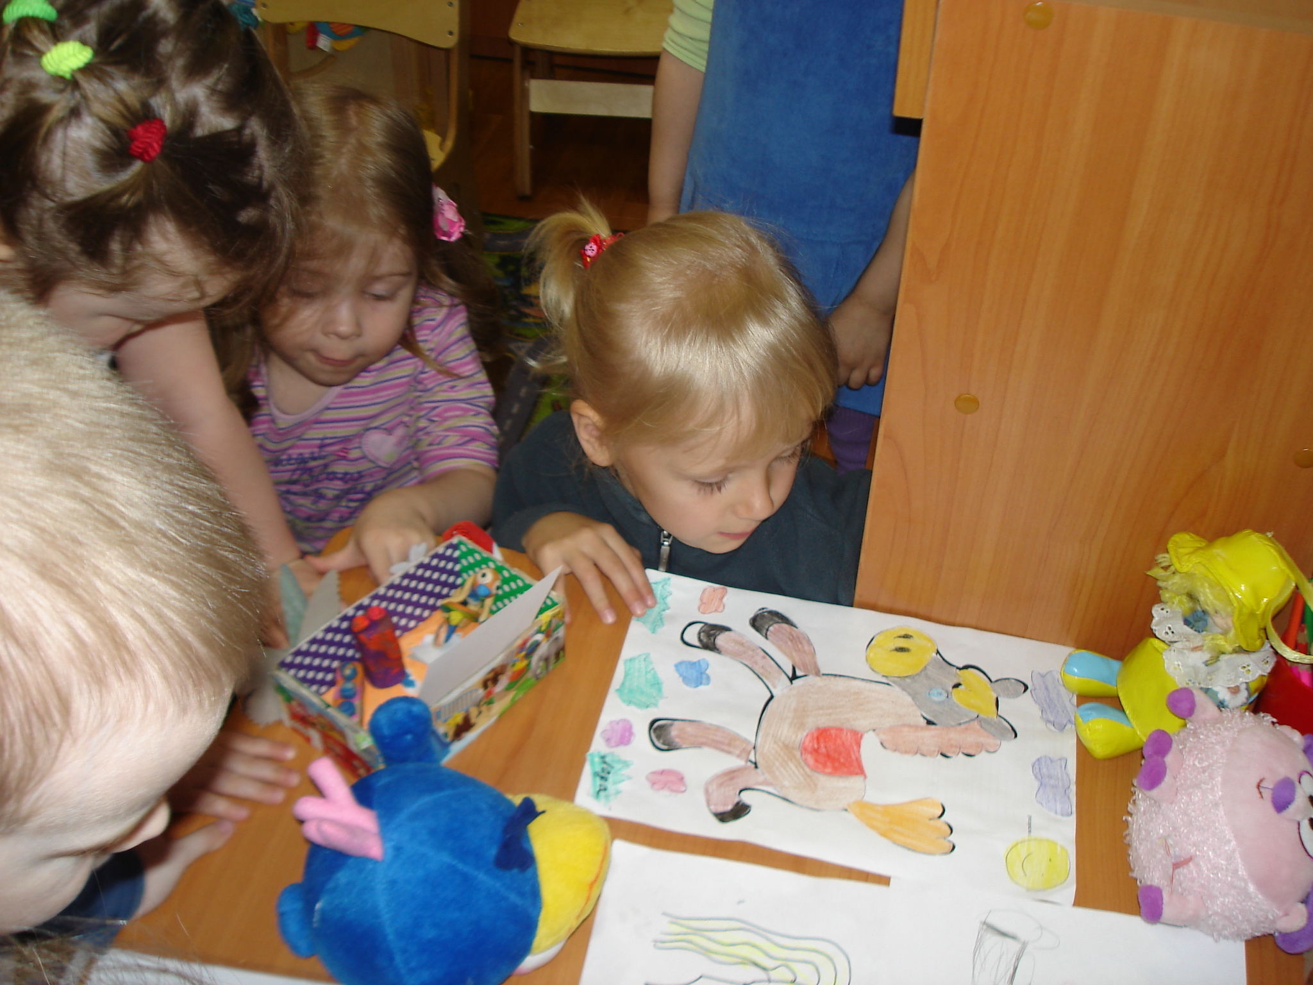
Выставка работ

Slide 12
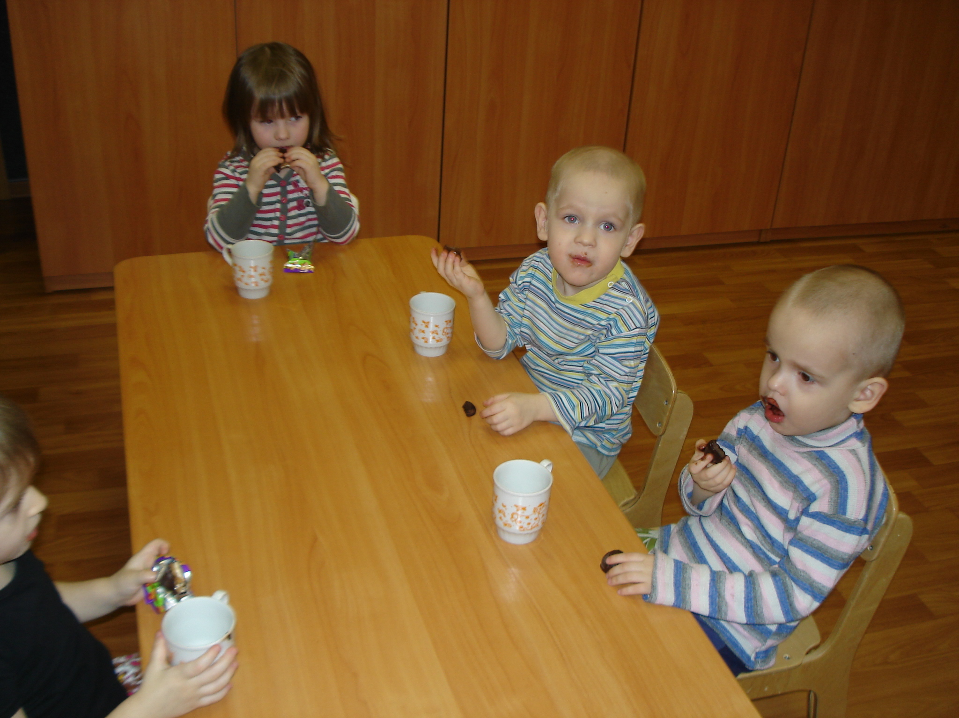
Чаепитие

Slide 13
Спасибо за внимание!!!

